Slide 1
Algoritmi un programmēšana
Praktiskie darbi
Funkcijas C++ un to veidi
Pasniedzējs. M. dat. Ilvars Mizniks, Latvijas Universitāte, Datorikas fakultāte, 23. oktobris, 2023.

Slide 2
3. Funkciju veids : rezultātus uz ekrāna
izvada pati funkcija bez « return ».
Lietotājs ievada eglītes augstumu un simbolu, no kura veidot eglīti. Programmas funkcija izvada skaistu eglīti.
#include <iostream>
using namespace std;
void eglite (int num) {
for (int i=1; i<=num; i++) {
for (int j=0; j<num-i; j++) cout << " ";
for (int j=0; j<i; j++) cout << "X ";
cout << endl; }
}
int main () {
int x;
cout << "Ievadiet naturalu skaitli robezas no 1 lidz 20 ";
cin >> x;
eglite (x);
}
Kur ir palicis «return» ?

Slide 3
Kāda starpība starp « int » un « void » ?
Tradicionāli tādu funkcija izsauc atsevišķā rindiņā : eglite (x);
Vai var funkciju izsaukt izvades operatorā ? cout << eglite (x);
Papildus eglītei, tiek drukāts skaitlis, kam bija jābūt pie return !
Šinī gadījumā tas ir «x+1». Bet vispārīgi tas var būt gars un nejauks skaitlis.
Parasti funkciju, kas nelieto return iesaka definēt ar void,
nevis int .Tātad void eltite (x);
void signalizē, ka return nav vajadzīgs.
Taču viss strādās, arī ja void vietā lietot int !
Vienīgā atšķirība : ja lietot void un izsaukt funkciju ne atsevišķā rindā,
tad kompilators ziņos, ka tā ir kļūda. Ja lietot int, ziņojuma nebūs.

Slide 4
Kopsavilkums par 3. funkciju veidu
Funkcija neatgriež vērtību caur return
Definējot šādu funkciju, labāk lietot void, nevis int
Parasti šāda funkcija vispār nebeidzas ar return operatoru. Bet vecu tradīciju piekopēji var likt funkcijas beigās return;
Funkciju vienmēr izsauc atsevišķā rindiņā.
Tādu funkciju ir jēga noformēt kā funkciju tikai tad, ja tā tiek izsaukta vairākas reizes.

Slide 5
4. Funkciju veids : bez sākuma parametriem.
Ir vērts padomāt par šādas funkcijas jēgu. Vai tā pie dažādiem izsaukumiem spēs izdod dažādus rezultātus ?
Vai vispār ir zināmi šādu funkciju piemēri ?
Ir gan ! main () un rand ()
Funkcija var izdod dažādus rezultātus, jo tā var saņemt datus no lietotāja vai no faila. Tiesa, to pašu dara arī main () funkcija.
Tādas funkcijas parasti izmanto lielās programmās, lai strukturētu tās.

Slide 6
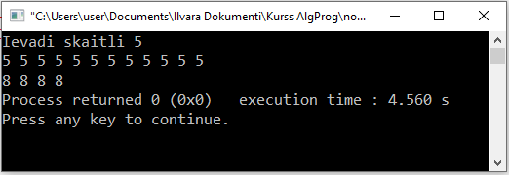
5. Funkciju veids : nodod rezultātus
caur parametriem bez « return ».
Dots parasts (vienas dimensijas) masīvs garumā 12. Aizpildīt to ar konstantu skaitli, ko ievada lietotājs. Ar funkcijas palīdzību mainīt skaitļus masīvā pa trim a, b, c. a palielināt par 1, b par 2 un c par 3.
#include <iostream>
using namespace std;
int pa_tris(int a, int b, int c) {
return a+1, b+2, c+3;
}
int main() {
int x, mas[12];
cout << "Ievadi skaitli ";
cin >> x;
for (int i=0; i<12; i++)
{ mas[i]=x; cout << mas[i] << " "; }
cout << endl;
for (int i=0; i<12; i=i+3)
cout << pa_tris(mas[i],mas[i+1],mas[i+2]) << " ";
}

Slide 7
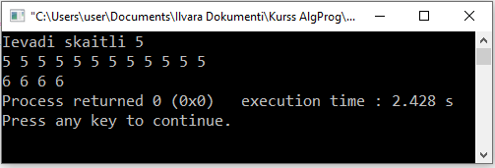
« return » izvada tikai vienu vērtību !
Programma nestrādā pareizi ! Konkrēti, pareizi nestrādā return !
Varbūt lietot trīs return viena vietā ?
return a+1; return b+2; return c+3;
Atkal nekā, šoreiz nostrādā tikai pirmais.
Pie tam abos gadījumos kompilātors klusē.
Diemžēl C++ nav paredzēts,
ka return var izvadīt vairākas vērtības !
Ko tad darīt ?

Slide 8
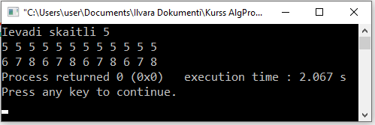
Cits veids, kā nodod rezultātus
Dots parasts (vienas dimensijas) masīvs garumā 12. Aizpildīt to ar konstantu skaitli, ko ievada lietotājs. Ar funkcijas palīdzību mainīt skaitļus masīvā pa trim a, b, c. a palielināt par 1, b par 2 un c par 3.
#include <iostream>
using namespace std;
void pa_tris(int &a, int &b, int &c) {
a=a+1; b=b+2; c=c+3;
}
int main() {
int x, mas[12];
cout << "Ievadi skaitli ";
cin >> x;
for (int i=0; i<12; i++) {
mas[i]=x; cout << mas[i] << " "; }
cout << endl;
for (int i=0; i<12; i=i+3)
pa_tris(mas[i],mas[i+1],mas[i+2]);
for (int i=0; i<12; i++) cout << mas[i] << " ";
}

Slide 9
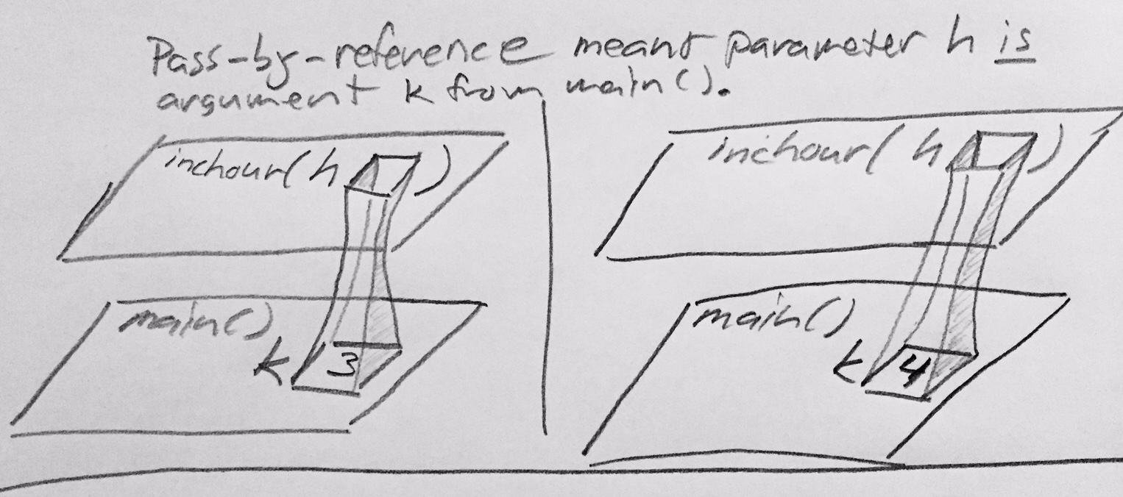
Cits veids, kā nodod rezultātus
Simbols & pirms mainīgā izveido tādu kā «virtuālu tuneli» starp programmu un funkciju.
Ja vērtība nomainās funkcijā, tā nomainās arī programmā.

Slide 10
Uzdevums par skaitļu maiņu
Dots parasts (vienas dimensijas) masīvs garumā 2n. Skaitli n ievada lietotājs.
Aizpildīt ar nejaušiem skaitļiem no 1 līdz 5.
Ar funkcijas palīdzību mainīt skaitļus masīvā pa pāriem a un b.
a vietā likt (a-1)*b un b vietā likt (b-1)*a
#include <iostream>
#include <stdlib.h>
#include <time.h>
using namespace std;
void maina_pari(int &a, int &b) {
int aa=a;
a--; a=a*b;
b--; b=b*aa;
}
int main() {
srand (time(NULL));
int n;
cout << "Ievadi pusi no masiva garuma ";
cin >> n;
int mas[n*2];
for (int i=0; i<n*2; i++)
{ mas[i] = rand() % 5 + 1; cout << mas[i] << " "; }
cout << endl;
for (int i=0; i<n*2; i=i+2) maina_pari(mas[i],mas[i+1]);
for (int i=0; i<n*2; i++) cout << mas[i] << " ";
}

Slide 11
Cits uzdevums par skaitļu maiņu
Dots parasts (vienas dimensijas) masīvs garumā 2n. Skaitli n ievada lietotājs. Aizpildīt ar nejaušiem skaitļiem no 1 līdz 5.
Ar funkcijas palīdzību mainīt skaitļus masīvā pa pāriem a un b.
a vietā likt a+b un b vietā likt a-b vai b-a
lai ir pozitīvs rezultāts.
#include <iostream>
#include <stdlib.h>
#include <time.h>
using namespace std;
void maina_pari(int &a, int &b) {
int aa=a;
a=a+b; b=abs(aa-b);
}
int main() {
srand (time(NULL));
int n;
cout << "Ievadi pusi no masiva garuma ";
cin >> n;
int mas[n*2];
for (int i=0; i<n*2; i++)
{ mas[i] = rand() % 5 + 1; cout << mas[i] << " "; }
cout << endl;
for (int i=0; i<n*2; i=i+2) maina_pari(mas[i],mas[i+1]);
for (int i=0; i<n*2; i++) cout << mas[i] << " ";
}

Slide 12
Un atkal 2D masīvs ar «0» un «1»
Dots masīvs 4x4, kas jāaizpilda ar 0 un 1.
Padod funkcijai katru masīva rindiņu kā 4 mainīgos. Funkcija pārbauda, ja abi malējie elementi ir vienādi, tad aizpilda visu rindu ar šādu elementu.
Piemēram "1 0 1 1" vietā jāliek "1 1 1 1",
"0 1 1 0" vietā jāliek "0 0 0 0",
bet rinda "0 1 0 1" nav jāmaina.
int main () {
int m[4][4];
srand (time(NULL));
for (int r=0; r<4; r++) {
for (int k=0; k<4; k++)
{ m[r][k] = rand() % 2; cout << m[r][k] << " "; }
cout << endl; }
cout << endl << "pārveidojam matricu" << endl;
for (int r=0; r<4; r++) rinda(m[r][0],m[r][1],m[r][2],m[r][3]);
for (int r=0; r<4; r++) {
for (int k=0; k<4; k++) cout << m[r][k] << " ";
cout << endl; }
}
Kods nav pilns !

Slide 13
Vēlreiz par vērtību atgriešanu
Apskatām vēlreiz uzmanīgi funkciju
Redzam, ka zīmes «&» stāv tikai pirms diviem mainīgajiem
Tikai šie mainīgie arī var mainīt savu vērtību, izpildes gaitā
Taču ja ielikt šīs zīmes pirms visiem mainīgajiem,
programma vienalga strādās pareizi.
Tad ir vērts par to domāt, vai vienmēr likt pirms visiem mainīgajiem ?
Tomēr ir vērts padomāt. Tas demonstrē programmētāja izpratni par to, kas tieši notiek funkcijā.
void rinda (int a, int &b, int &c, int d) {
if (a==d) { b=a; c=d; }
}

Slide 14
Kopsavilkums par 5. funkciju veidu
Funkcija neatgriež vērtību caur return
Definējot šādu funkciju, labāk lietot void, nevis int
Parasti šāda funkcija vispār nebeidzas ar return operatoru. Bet vecu tradīciju piekopēji var likt funkcijas beigās return;
Funkciju vienmēr izsauc atsevišķā rindiņā.
Funkcija atgriež vērtības caur mainīgajiem, ja to nosaukuma priekšā funkcijas definīcijā ir zīme «&».
Vienīgais funkciju veids, kurš var atgriezt vairākas vērtības

Slide 15
Pēdējais piemērs par funkcijām
Funkcija ar trīs parametriem a, b un c (veseli skaitļi), kas samaina vietām divus lielākos skaitļus, bet atgriež mazāko.
Drīkst pieņemt, ka visi padotie skaitļi ir atšķirīgi.
Piemērs. Dots: a=6, b=4, c=5; Pēc izpildes: a=5, b=4, c=6, atgriež 4.
int main() {
srand (time(0));
int mas[12];
for (int i=0; i<12; i++) {
mas[i] = rand()%10;
cout << mas[i] << " "; }
cout << endl << "Vai tie ir 4 mazākie skaitļi ? ";
for (int i=0; i<12; i=i+3)
cout << samaina(mas[i],mas[i+1],mas[i+2]) << " ";
cout << endl << "Masīvs tagad ir šāds " << endl;
for (int i=0; i<12; i++)
cout << mas[i] << " ";
}
Kods nav pilns !

Slide 16
Funkcija var būt vienlaikus dažādu veidu
Funkcija ar trīs parametriem a, b un c (veseli skaitļi), kas samaina vietām divus lielākos skaitļus, bet atgriež mazāko.
Drīkst pieņemt, ka visi padotie skaitļi ir atšķirīgi.
Piemērs. Dots: a=6, b=4, c=5; Pēc izpildes: a=5, b=4, c=6, atgriež 4.
int samaina(int &a, int &b, int &c) {
if (a<=b && a<=c) { swap (b,c); return a;}
if (b<=a && b<=c) { swap (a,c); return b;}
if (c<=a && c<=b) { swap (a,b); return c;}
}
Funkcija ir pareiza un strādā.
Bet kuram veidam pēc mūsu klasifikācijas tā pieder ?
Funkcija var būt vienlaikus dažādu veidu !
Šī ir 2. un 5. veida funkcija.

Slide 17
Gan 1., gan 2. veida funkcijas piemērs
Klasisks tādas funkcijas piemērs ir funkcija : garais(gads);
Funkcija saņem gada skaitli un izdod 0 vai 1
To var izmantot «if» operatotā : if (garais(gads))
To var izmantot, aprēķinot dienu skaitu gadā :
dienu_sk_gada = 365 + garais(gads);

Slide 18
Kā izvēlēties funkcijas veidu ?
Dažkārt jau uzdevuma noteikumi diezgan viennozīmīgi norāda uz funkcijas veidu.
Taču mājas darbos tas parasti nav precizēts.
Izvēlamies veidu paši. Nevis pēc principa «Man labāk patīk šis !», bet pēc piemērotības konkrētajam uzdevumam.
Visvieglāk, izvēloties funkcijas veidu, vadīties pēc izvades :
  Vai funkcijai vispār jāizvada mainīgais ?
  Viens vai vairāki ?
  Ja viens, tad vai pietiek ar jā / nē ( true / false ) ?

Slide 19
Funkciju veidi pēc rezultātu atgriešanas
Veids | Rezultāts | Datu tips | Izsaukums
1. | return 0 return 1 | bool int | if (vaicipars)
2. | return x | int, char string | if (summa(a,b)==4) d=365+summa(a,b) cout << summa (a,b)
3. | cout << | void int | eglite (x)
5. | &a, &b, &c | void int | samaina (a,b,c)

